Slide 1
¿Qué es la ciencia?
César Ibarra, tutor

Slide 2
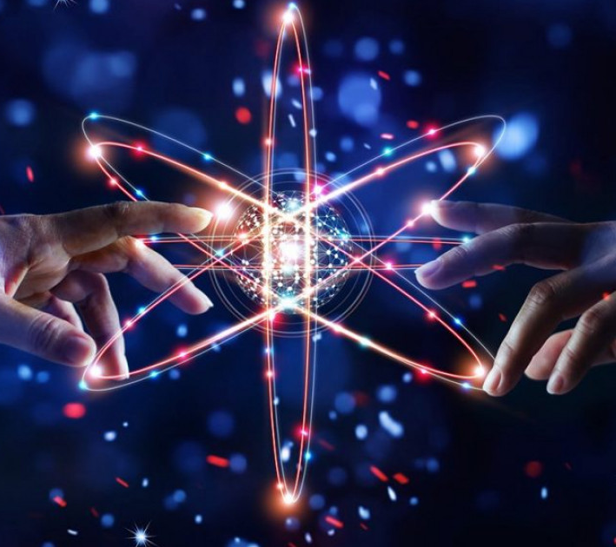
Ciencia
Conjunto de conocimientos:
  Organizados
  Jerarquizados
  Comprobables
Leyes que rigen la realidad:
  Cómo
  Por qué

Slide 3

Ciencia
Observación de fenómenos:
  Naturales
  Sociales
Conocimientos:
  Registrados
  Acumulativos

Slide 4
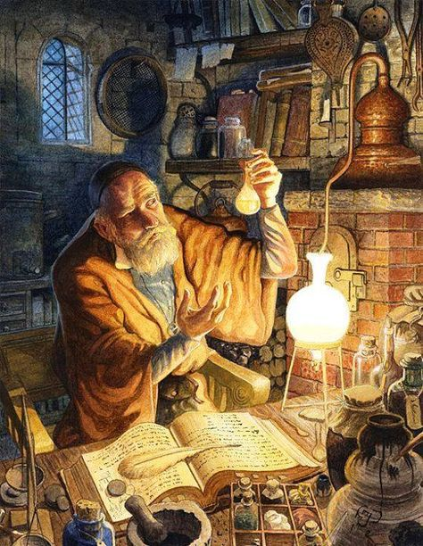
Ciencia
Orígenes antiguos (Grecia, Roma, Egipto, Medioevo…).
Revolución Científica (ss. XVI y XVII
Grandes desarrollos (ss. XIX y XX).
Grandes desafíos (s. XXI).

Slide 5
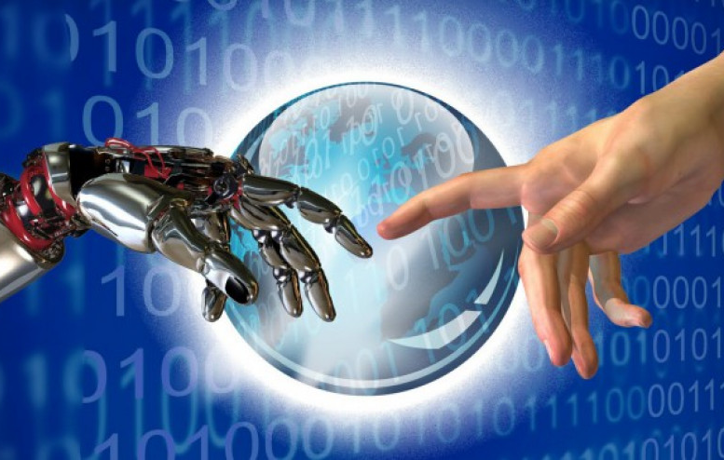
Ciencia
Incluye:
  Saberes
  Técnicas
  Teorías
  Instituciones

Slide 6
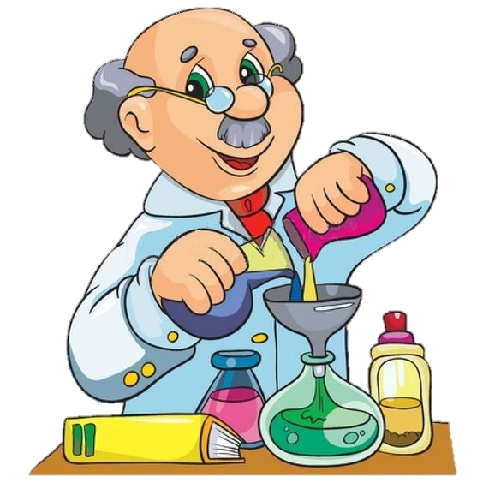
Características de la Ciencia
Métodos:
  Racionales
  Empíricos
  Demostrables
  Universales
Análisis:
  Cuantitativamente
  Cualitativamente
Validación

Slide 7
Gracias…

